Slide 1
Alpenüberquerung zu Fuß (working title)

Slide 2
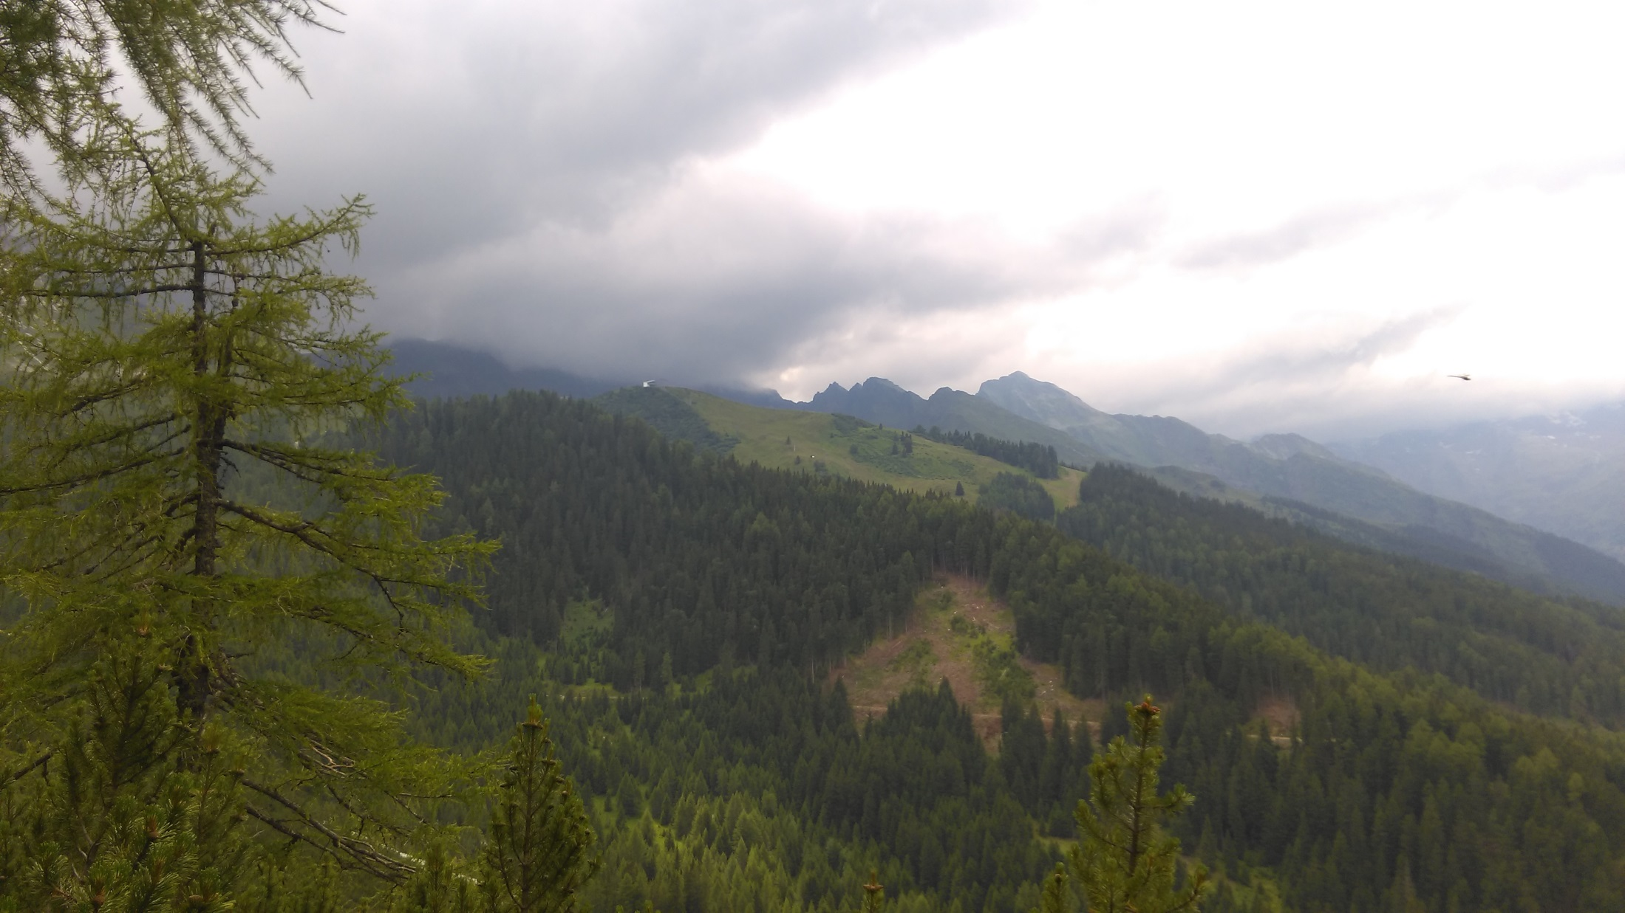
Flora & Fauna der Alpen
Die Vielfalt eines Naturraumes

Slide 3
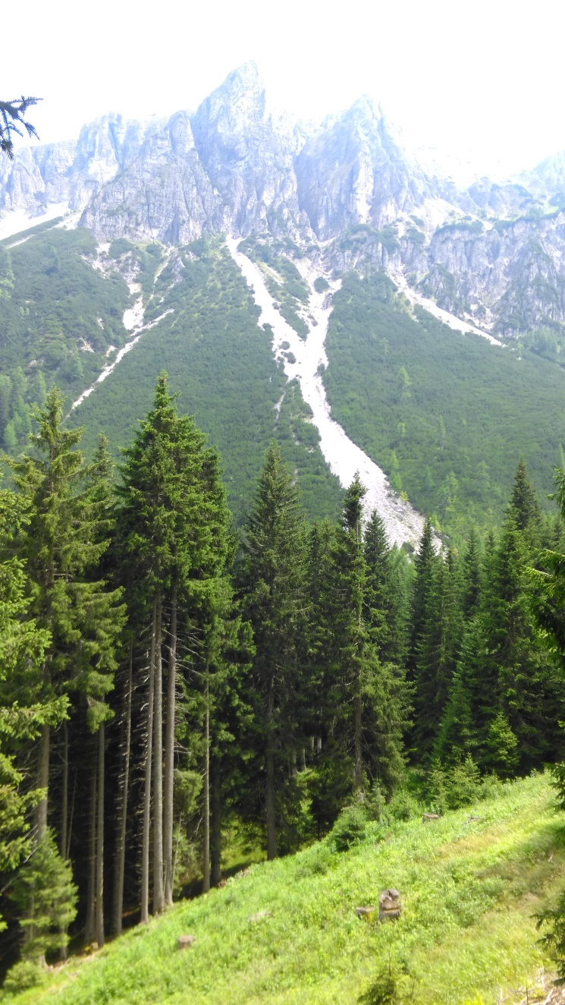
Vegetationsstufen
4000 m: ewiger Schnee, Felsen, Gletscher
2000 m: Nadelwald (Baumgrenze)
3000 m: Almen

Slide 4
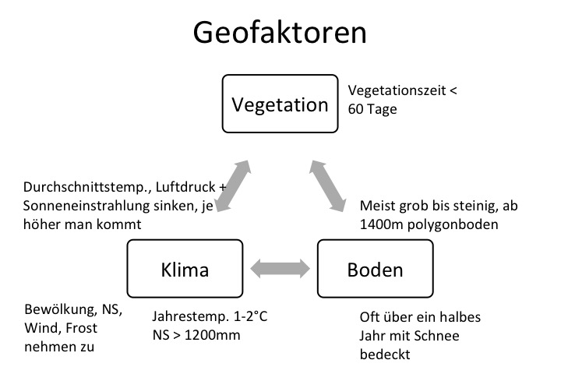

Slide 5
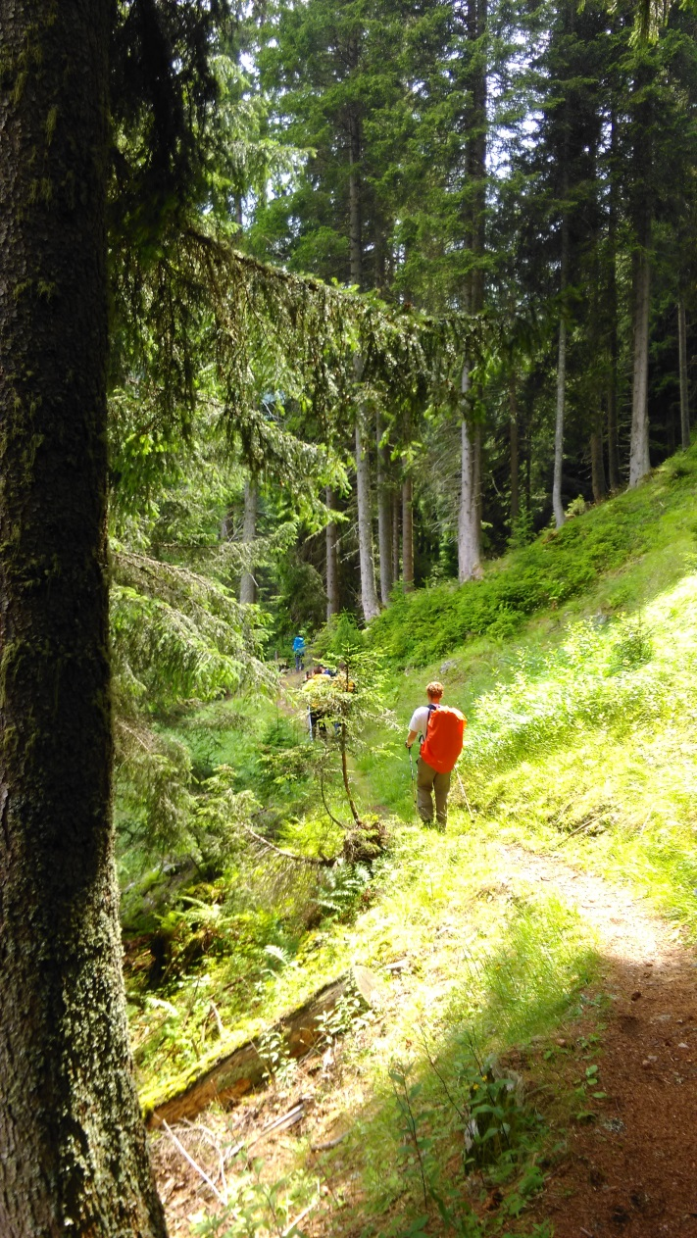
Bergfichtenwälder
Flora & Fauna
Fichten
Wenig Licht am Boden -> geringe Vielfalt der Kraut- und Strauchschicht
Vielfalt an Moosen
Viele Vogelarten und Insekten

Slide 6
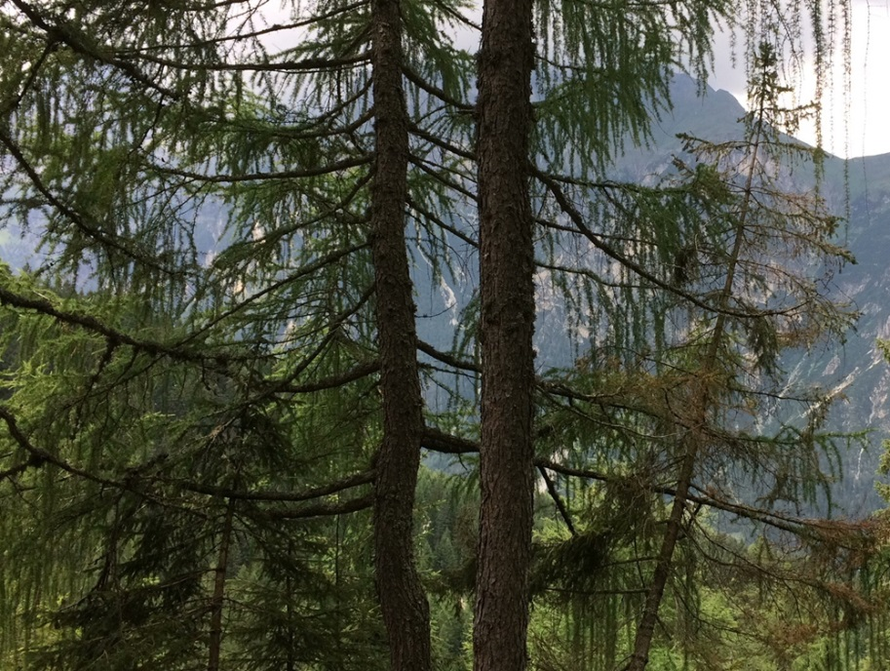
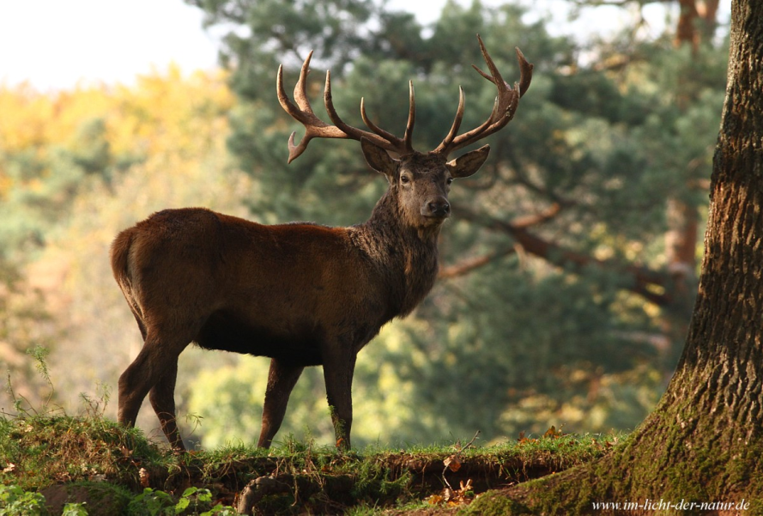
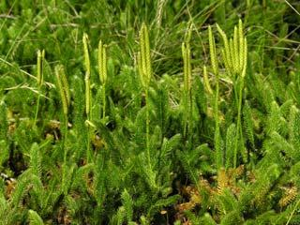
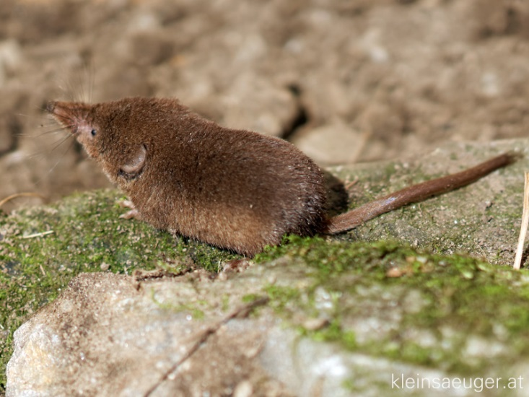
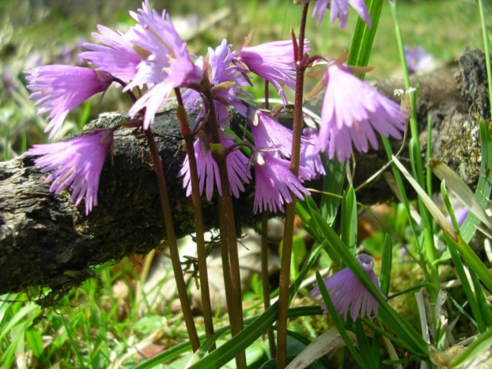
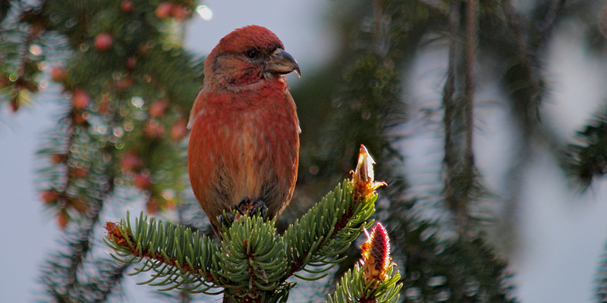

Slide 7
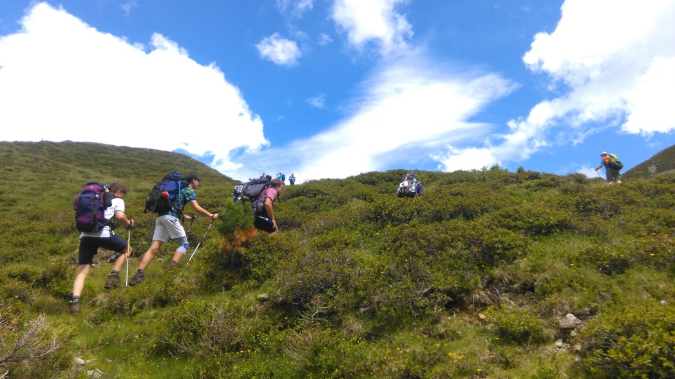
Subalpine Stufe (-2000m)
Flora & Fauna
Fichtenwälder -> Krummholz
Mehrjährig, meist Stauden
Schützt vor Erosion, verhindert Entstehung von Lawinen, bietet Unterschlupf
Tier-Artenärmer als die Waldgebiete
Im Winter fast keine Tiere

Slide 8
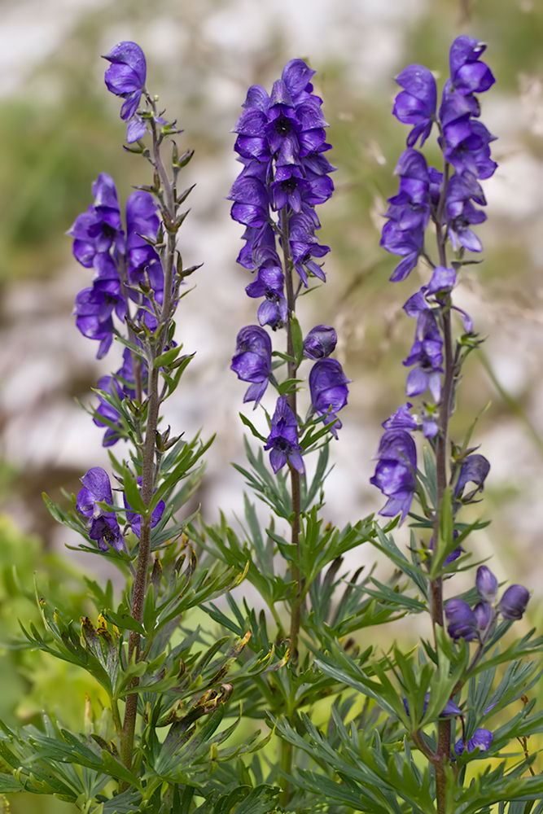
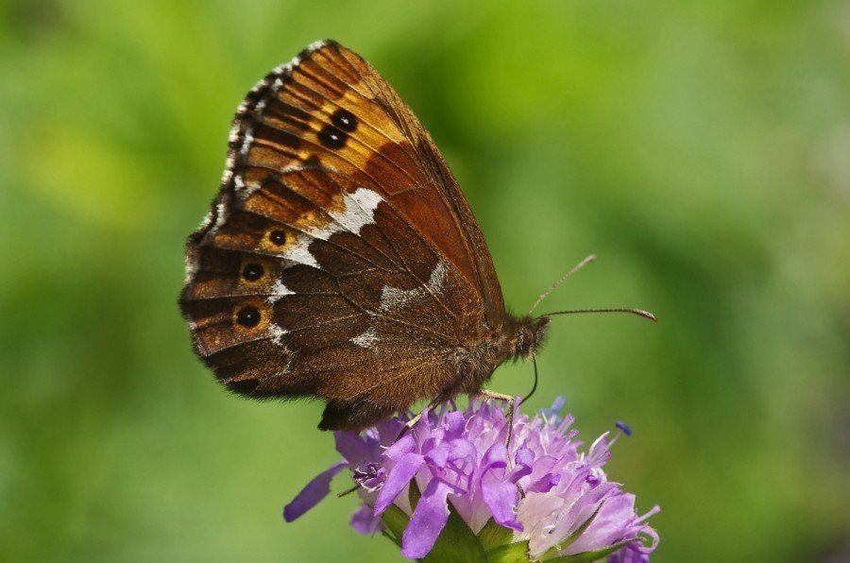
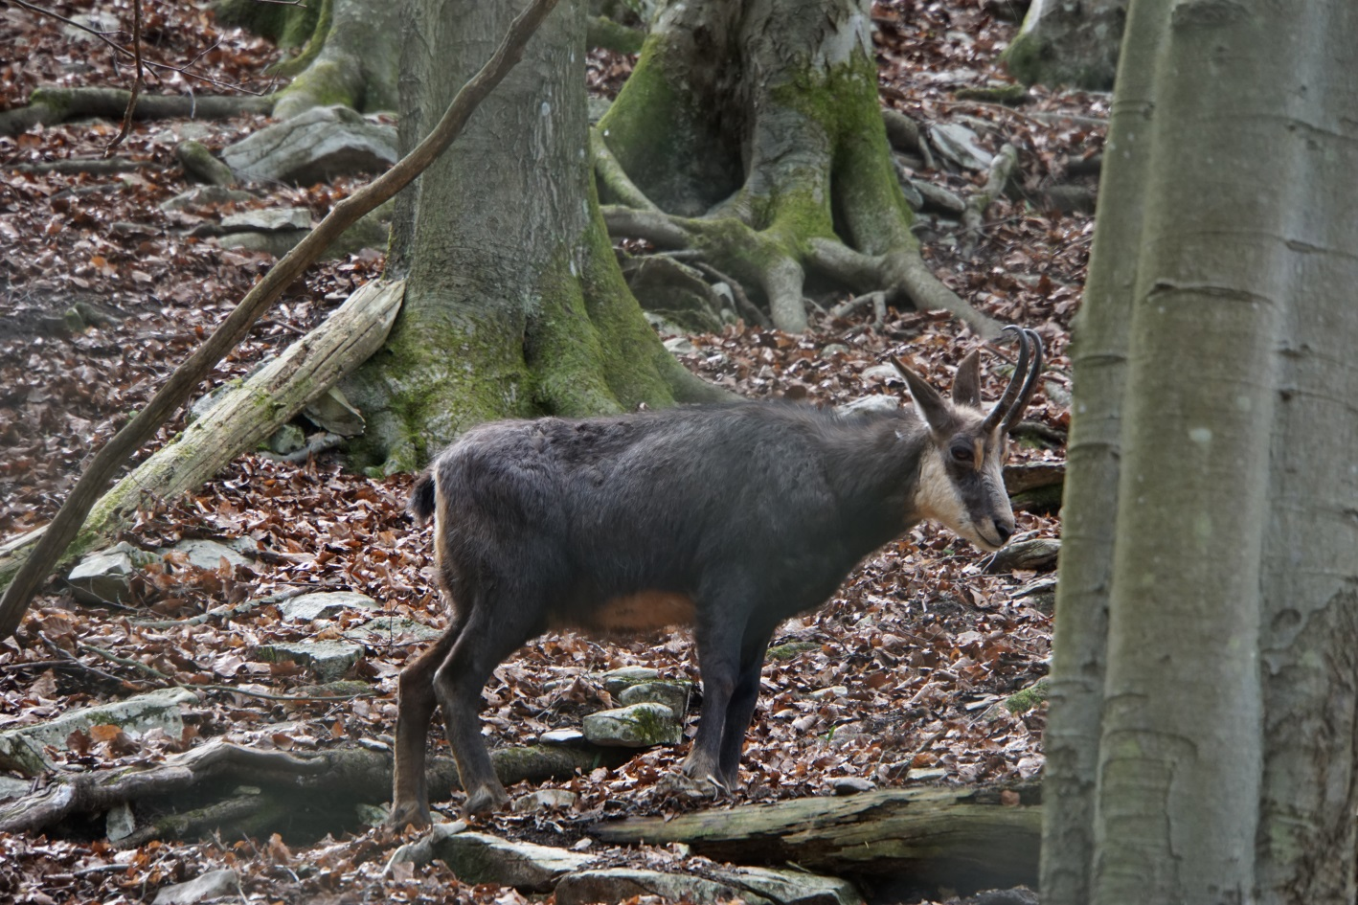
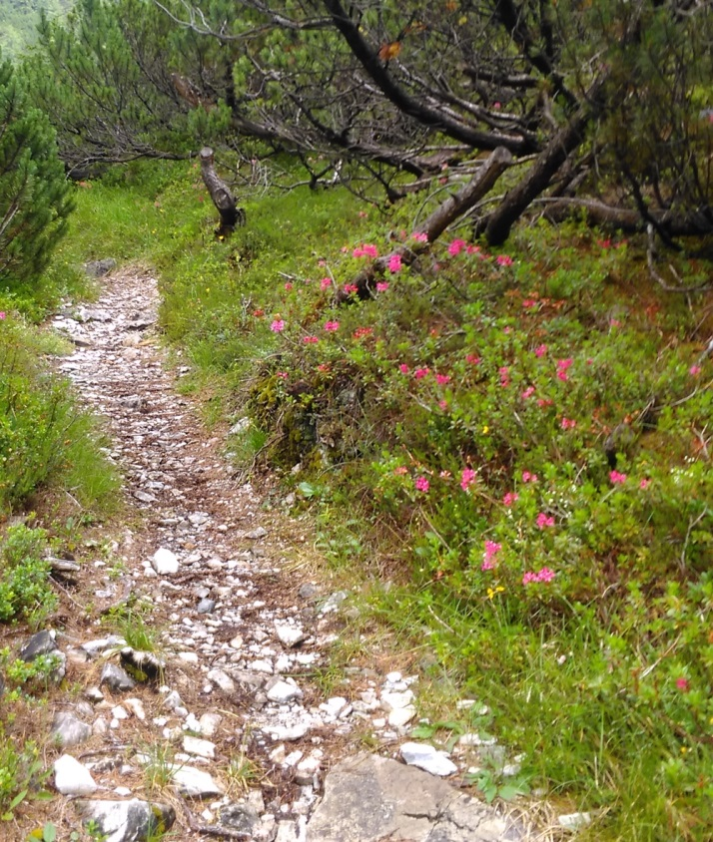
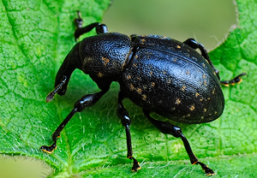

Slide 9
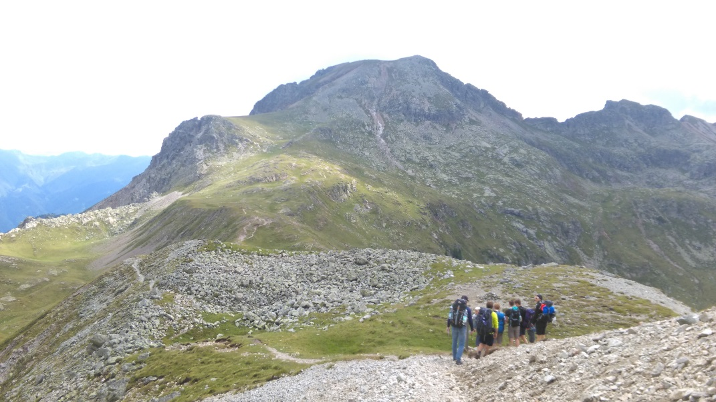
Alpine Stufe (-3000m)
Flora & Fauna
-> Bergwiesen, Kräuter, Moose, Flechten
Typische Pflanzenkissen
Große, bunte Blüten -> Schutz vor UV-Strahlen
Relativ arm an Tierarten
Hauptsächlich Vögel
Pflanzenfresser halten Winterschlaf oder kehren in tiefere Gebiete zurück

Slide 10
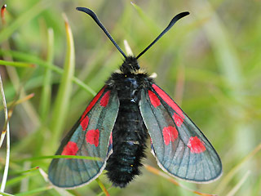
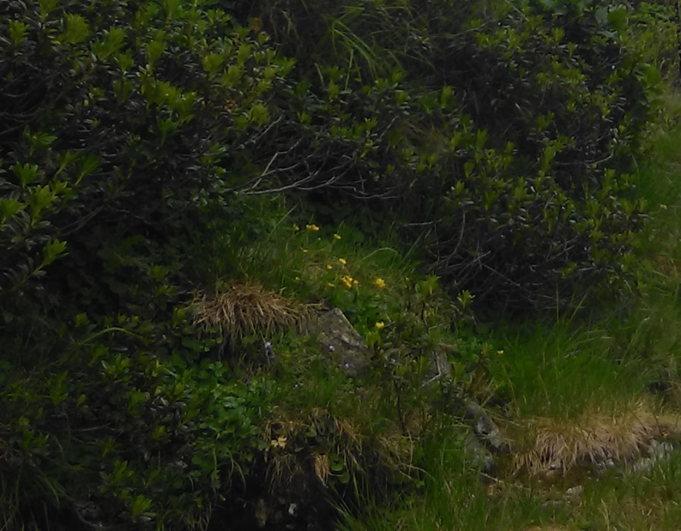
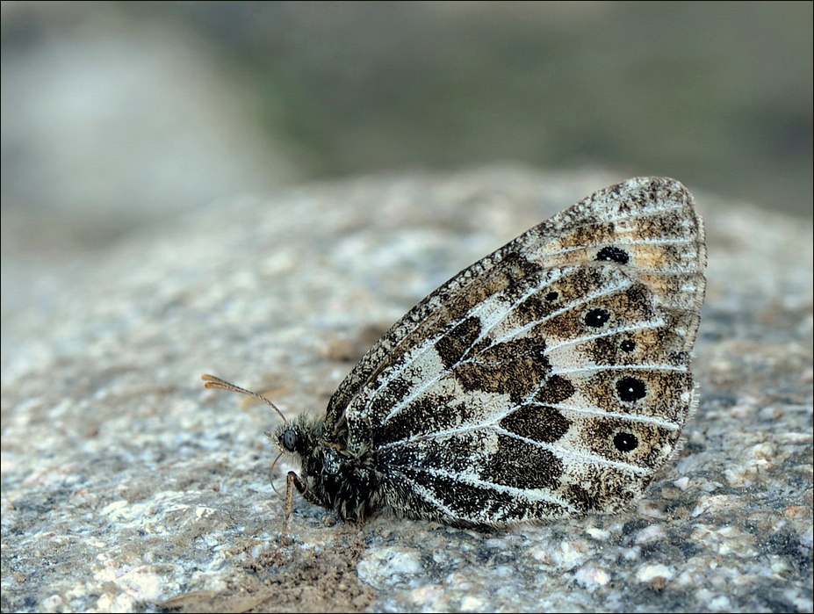
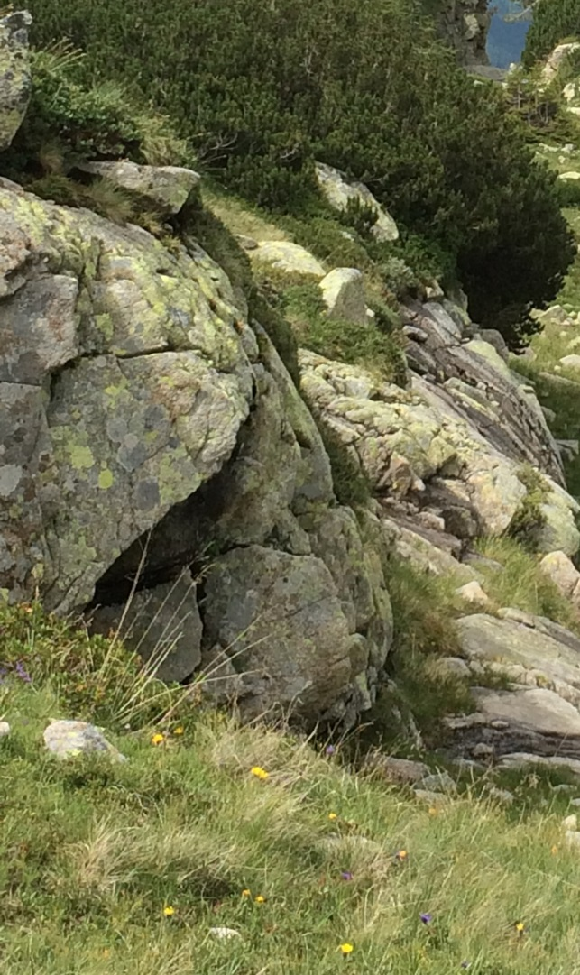
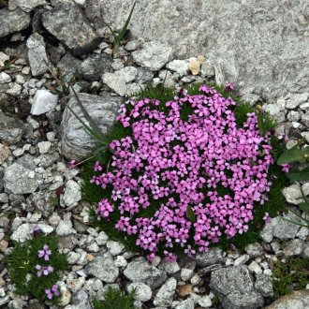
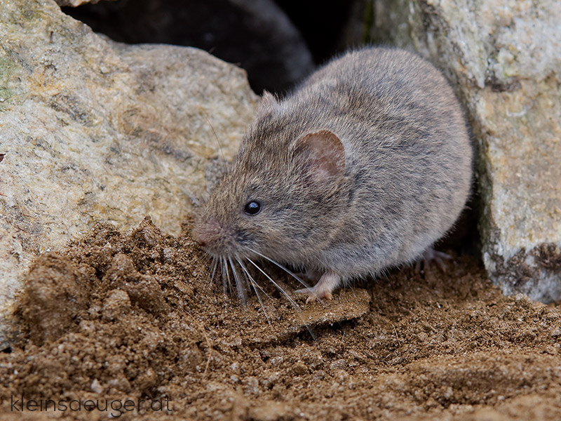
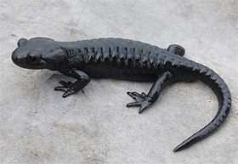

Slide 11
Klima – Witterung – Wetter
in den Alpen

Slide 12
Entwicklung

Slide 13
Zukunft
Abhängig von der Klimaerwärmung
ca. 2100 eintreten einer Wärmezeit
→ Man kann von steigenden Temperaturen ausgehen

Slide 14
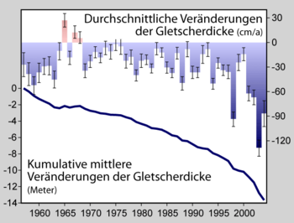
Heute
Rückgang der Eiskappen auf den Bergen
Viele Mikroklimata und Klimazonen

Slide 15
Klimazonen in den Alpen

Slide 16
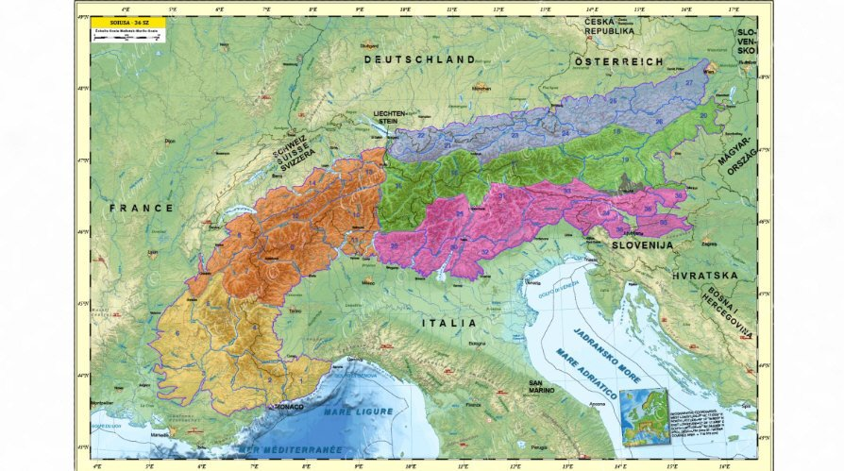

Slide 17
Zentralalpen
Nördlicher Teil:
  Beeinflusst durch Nordatlantik, Skandinavien und Russland
  Eher kontinentales Klima
Mittlerer Teil:
  Beeinflusst durch Westwinde
  Auch eher kontinental

Slide 18
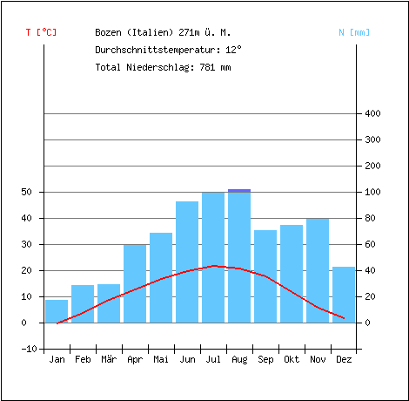
Südlicher Teil:
  Beeinflusst durch das Mittelmeer
    → hohe Niederschläge
  Eher Maritim

Slide 19
Wetterphänomen „favonio“

Slide 20
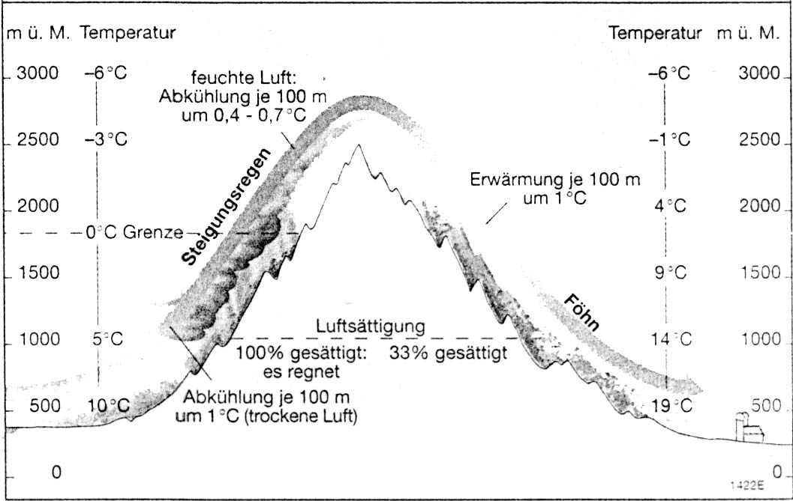
Föhn

Slide 21
Erkennungsmerkmal:
  Fetzenartige Wolken (Lenticularis Wolken) die sich nicht bewegen

Slide 22
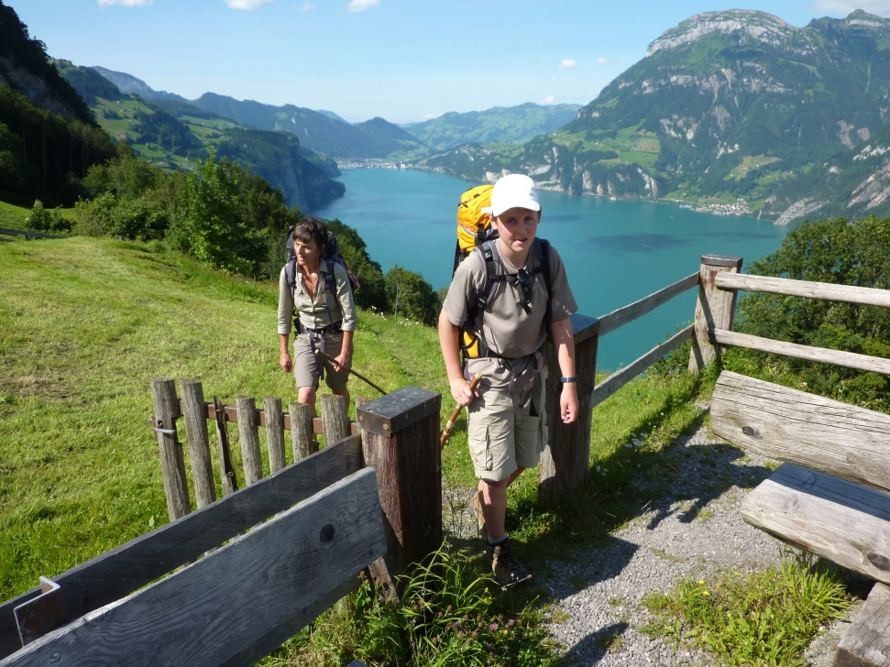
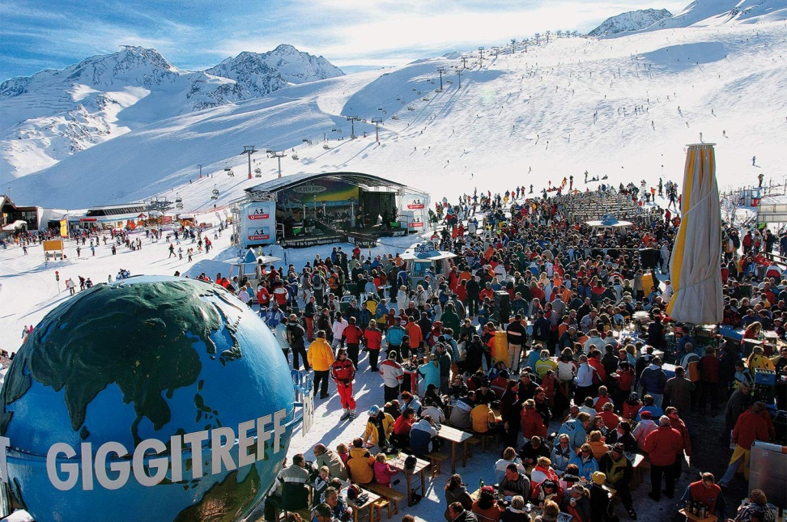
Tourismus im Wandel der Zeit

Slide 23
Bekannte Beispiele der Nutzung der Alpen von damals
Hannibal
Handelswege

Slide 24
Touristenmagnete und Statistiken von heute
2009: Zermatt zählt 2,1 Millionen Übernachtungen
2010: Die Großglockner-Hochalpenstraße, verzeichnet 60000000sten Besucher
2017: Fernzugverkehr durch den Gotthard-Basistunnel
Top of the Mountain Concert

Slide 25
Folgen des Massentourismus
Abholzung von Bergwäldern
Zerstörung der Vegetationsdecke
Wasser- und Energieverbrauch durch Schneekanonen
Störung der Tierwelt durch Wintersportler
Ausweitung der Schneezeit
Heli-Skiing

Slide 26
Fazit
Über Jahre wachsender Tourismus
Unendliche Touristenattraktionen und –Magnete
Entwicklung des Alpentourismus
–> Zerstörung der Natur

